Slide 1


Как с помощью маркетплейса Розетки повысить лояльность к бренду в Интернете
iForum
25 апреля 2018
Владислав Чечеткин

Slide 2


Оценка количества интернет-покупателей в Украине
60% населения Украины регулярно пользуются Интернетом
Из них 34% осуществляют покупки через Интернет
Источник: GFK, Исследование онлайн-торговли Украины, октябрь 2017

Slide 3
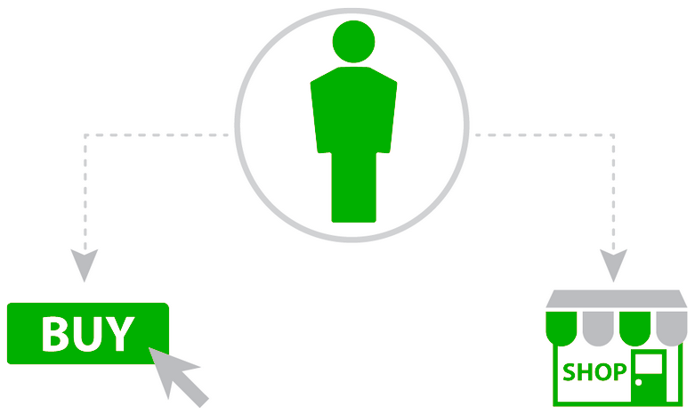
71% Исследуют online
31% Покупают online
41% Покупают offline
Интернет влияет на любой розничный бизнес
Source: Consumer Barometer, Google and TNS, 2018

Slide 4


12 000 000 покупателей
посещают Розетку ежемесячно

Slide 5
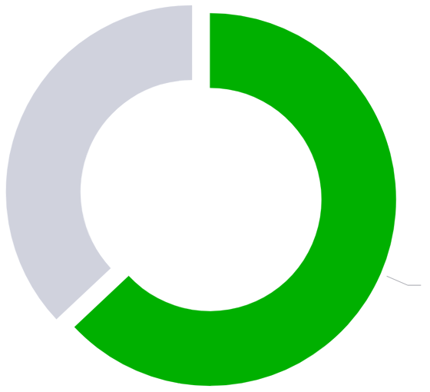
63%
пользователей украинского Интернета посещают Розетку при исследовании
товаров перед покупкой
Source: TNS, 2018

Slide 6
Каждый пятый
пользователь украинского Интернета
начинает с Розетки поиск информации
о товаре перед покупкой
Source: TNS, 2018

Slide 7
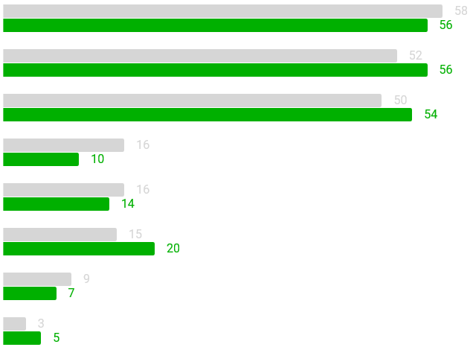
Что влияет на выбор клиентом интернет-магазина
Предложение самой низкой цены
Позитивный опыт предыдущих покупок
Наличие нужного товара на сайте
Возможность осуществить оплату картой
Хороший дизайн и простота навигации по сайту
Положительные отзывы о сайте в интернете
Сайт рекомендовали родственники или знакомые
Возможность купить товары в кредит
Источник: GFK, Исследование онлайн торговли Украины, октябрь 2017
Что повлияло на ваше решение приобрести товар именно в том интернет-магазине, где вы это сделали?

Slide 8
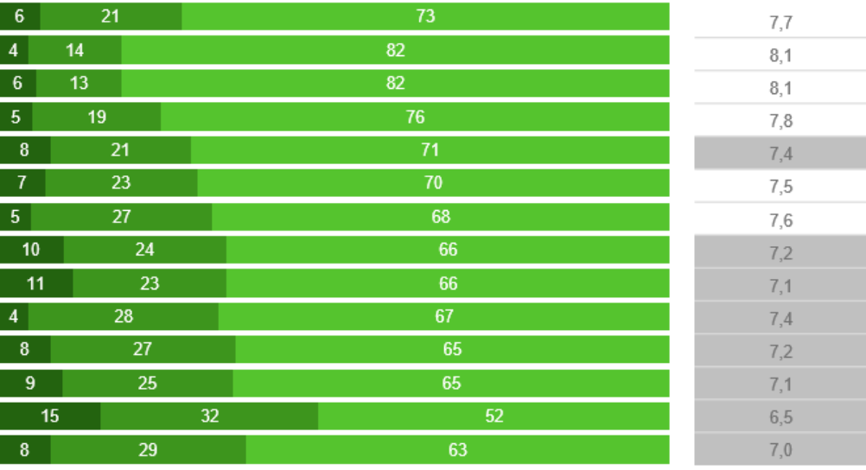
Мы стремимся держать
высокую планку качества сервиса
Средняя оценка
OLX
Rozetka
Aliexpress
Prom.ua
Comfy
Allo
Modnakasta
Foxtrot
Citrus
Leboutique
LAmoda
Eldorado
Moyo
Aukro / Bigl
7,7
8,1
8,1
7,8
7,4
7,5
7,6
7,2
7,1
7,4
7,2
7,1
6,5
7,0
1-4
5-6
7-10
Источник: TNS, Трекинг здоровья бренда Rozetka, март 2018
Насколько вероятно, что Вы порекомендуете сделать покупку в следующих Интернет-магазинах своим друзьям, родственникам. Дайте, пожалуйста, оценку по 10-балльной шкале, где 1 - точно не порекомендую, а 10 - точно порекомендую?

Slide 9
Хватит хвастаться!

Slide 10

На своём опыте мы поняли, что хорошо умеем продавать электронику, а вот подход к продаже товаров других категорий, например одежды, — совершенно иной.
В новых категориях приходится менять всё — от представления товара на сайте до общения с клиентами и доставки товаров.
И далеко не во всех категориях есть смысл это делать.

Slide 11
Как мы шли к маркетплейсу
Семена
Автотовары
Ювелирные украшения
Косметика
Алкоголь
Книги
Аптечные товары
Ж/Д и авиабилеты
Одежда и обувь
Редизайн сайта
2014
2015
2016-2017
Но редизайн сайта не решил всех проблем….

Slide 12
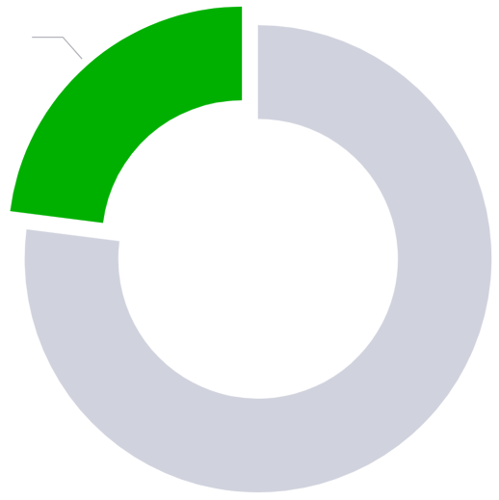
28%
уже всех уникальных SKU на Розетке
доставляют клиентам продавцы
Маркетплейса

Slide 13
Более 400
заказов в день
Получают лучшие продавцы на Розетка

Slide 14
Тысячи
Продавцов имеют возможность
расти вместе с нами

Slide 15
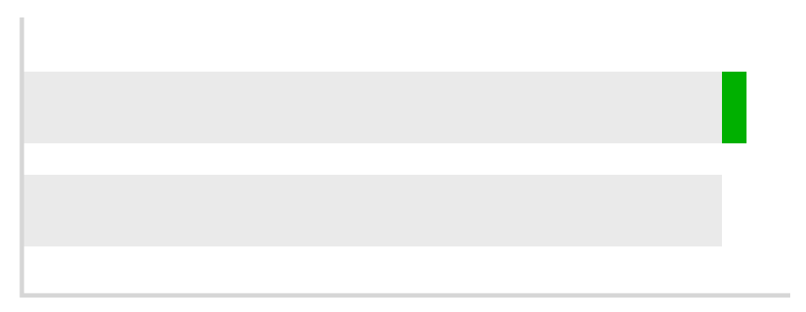
Мы очень любим своих клиентов и отстаиваем для них высокое качество сервиса. Но NPS клиентов Маркетплейса выше на 3% в сравнении NPS клиентов, заказы которых Розетка выполнила самостоятельно :)
+3%

Slide 16


Розетка Маркетплейс
онлайн трамлин
для вашего бизнеса

Slide 17

Начинающим поставщикам в Интернете
необходима помощь в маркетинге

Slide 18



Мы предоставляем возможность бесплатного размещения неограниченного кол-ва товаров
Размер комиссии Розетки существенно меньше доли затрат на маркетинг продавцов в других каналах продаж
Розетка дает возможность продавцам сфокусироваться на обеспечении идеального сервиса, а генерацию трафика и заказов берет на себя

Slide 19

Бренды и продавцы хотят увеличить
долю знания в своей категории

Slide 20




Розетка — крупнейший рекламодатель в Украине.
Значительную бюджета на маркетинг мы тратим на рекламу товаров продавцов Маркетплейса

Slide 21

Бренды и продавцы хотят получать
обратную связь от клиентов
и рынка в целом

Slide 22
Более 3000
представителей брендов и продавцов
каждый месяц отвечают на отзывы покупателей на Розетке, улучшая опыт своих клиентов

Slide 23

Опытные продавцы хотят иметь
возможность масштабировать
свой бизнес

Slide 24


Мы предоставляем продавцам
современные интерфейсы
обновления данных

Slide 25

Поставщики хотят
инвестировать в маркетинг для увеличения продаж и доли рынка

Slide 26
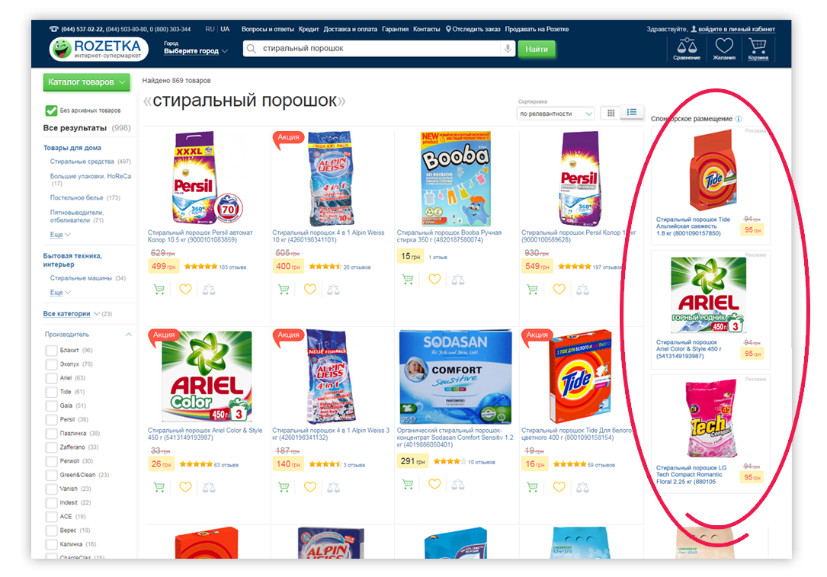
Мы запускаем рекламный кабинет продавца

Slide 27

Каждый бизнес хочет
выгодно выделяться среди других

Slide 28
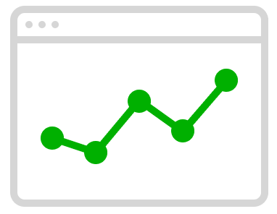
На Розетке есть система оценки продавца и ранжирование в карточке товара в зависимости от этой оценки. Те, кто оказывает более качественный сервис и предлагает лучшие товары, получают возможность продавать больше

Slide 29




Почему же выбирают Розетку?
Низкая цена
Широкий ассортимент
Позитивный опыт предыдущих покупок
Удобство выбора товара и полезный контент

Slide 30

Лояльность клиентов Розетки — это результат совместной работы команды
Розетки и тысяч продавцов

Slide 31

Розетка Маркетплейс — это возможность владельцам брендов и продавцам быть успешными в Интернете

Slide 32
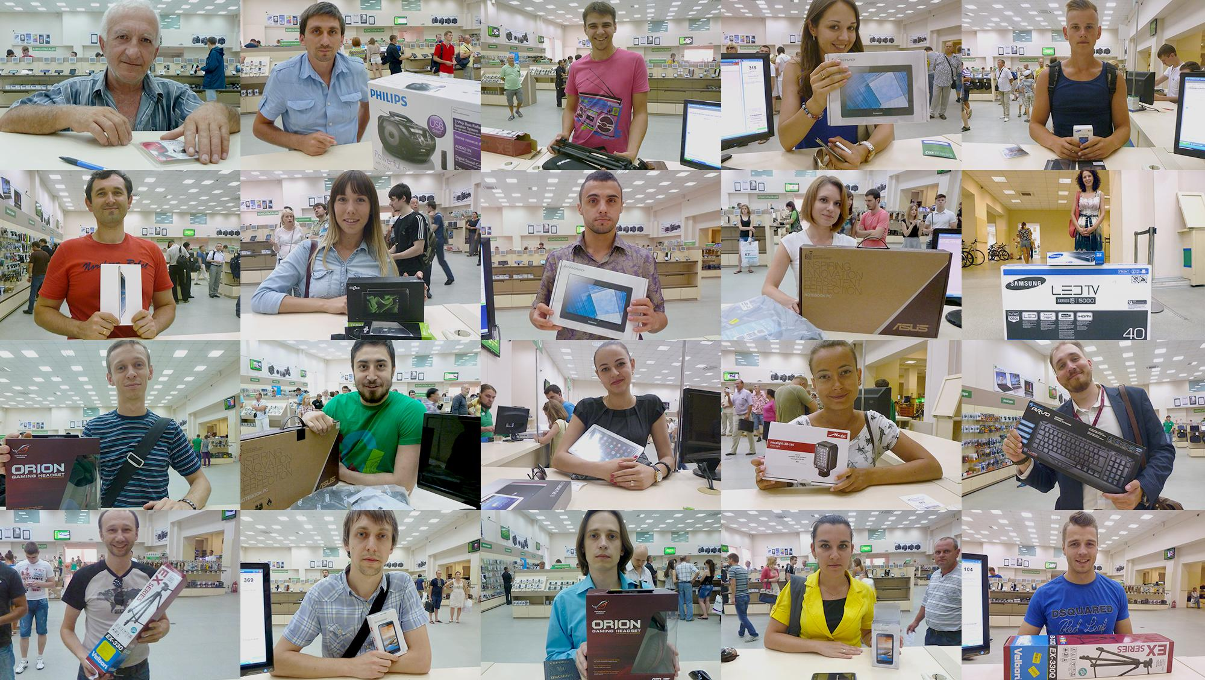
Notes:
ов и отстаиваем для них высокое качество сервиса
им своих клиентов и отстаиваем для них высокое качество сервиса
Мы очень любим своих клиентов и
отстаиваем для них высокое
качество сервисаМы очень любим своих клиентов и
отстаиваем для них высокое
качество сервисаотстаиваем для них высокое
качество сервисаМы очень любим своих клиентов и
отстаиваем для них высокое
качество сервиса

Slide 33
Присоединяйтесь к нам!
rozetka.ua/newseller

